Slide 1

PHÒNG GIÁO DỤC VÀ ĐÀO TẠO QUẬN LONG BIÊN
Trường mầm non Hoa Sữa
Ngày hội sáng tạo của trẻ

Slide 2
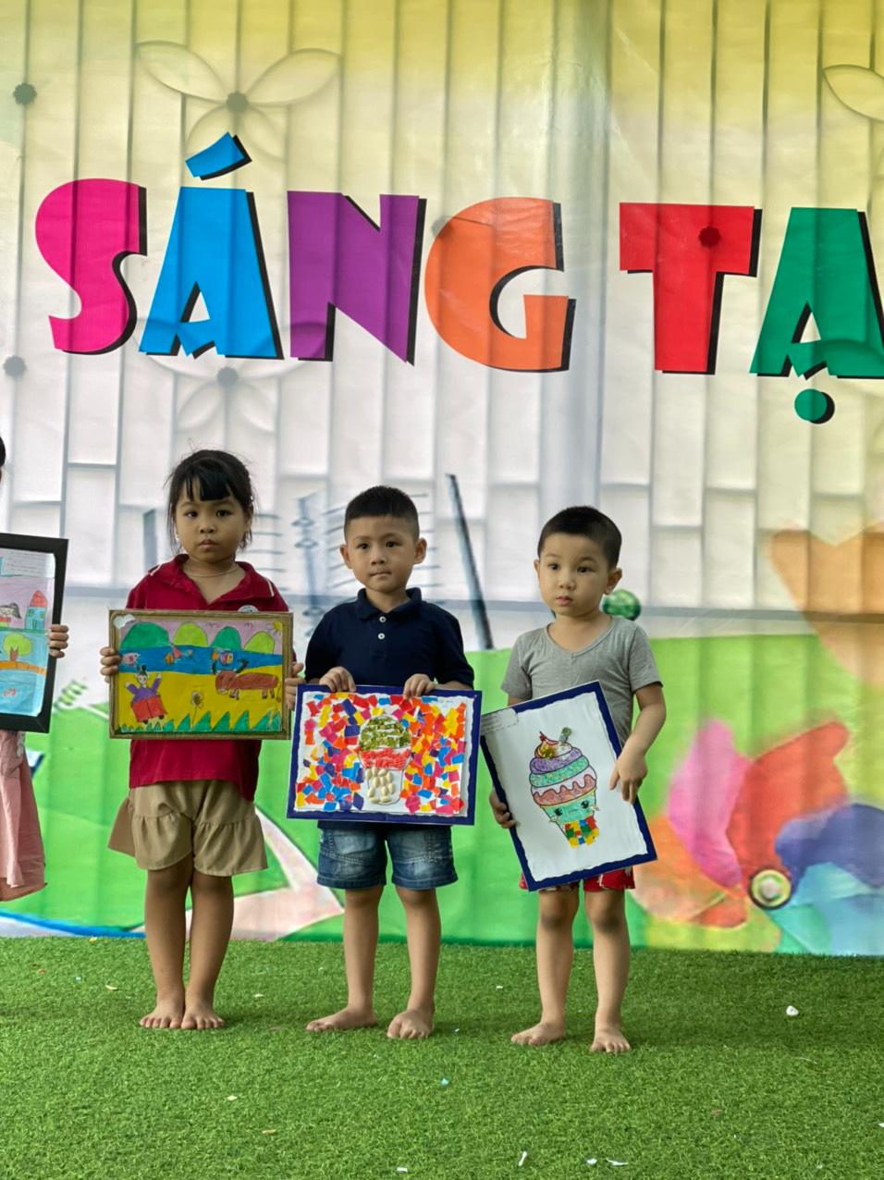

Slide 3
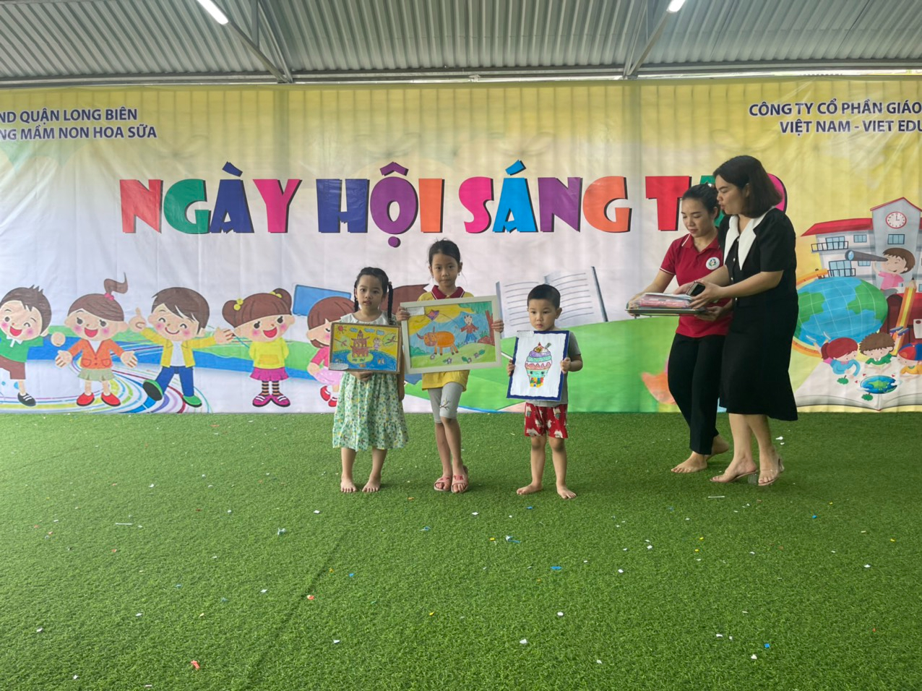

Slide 4
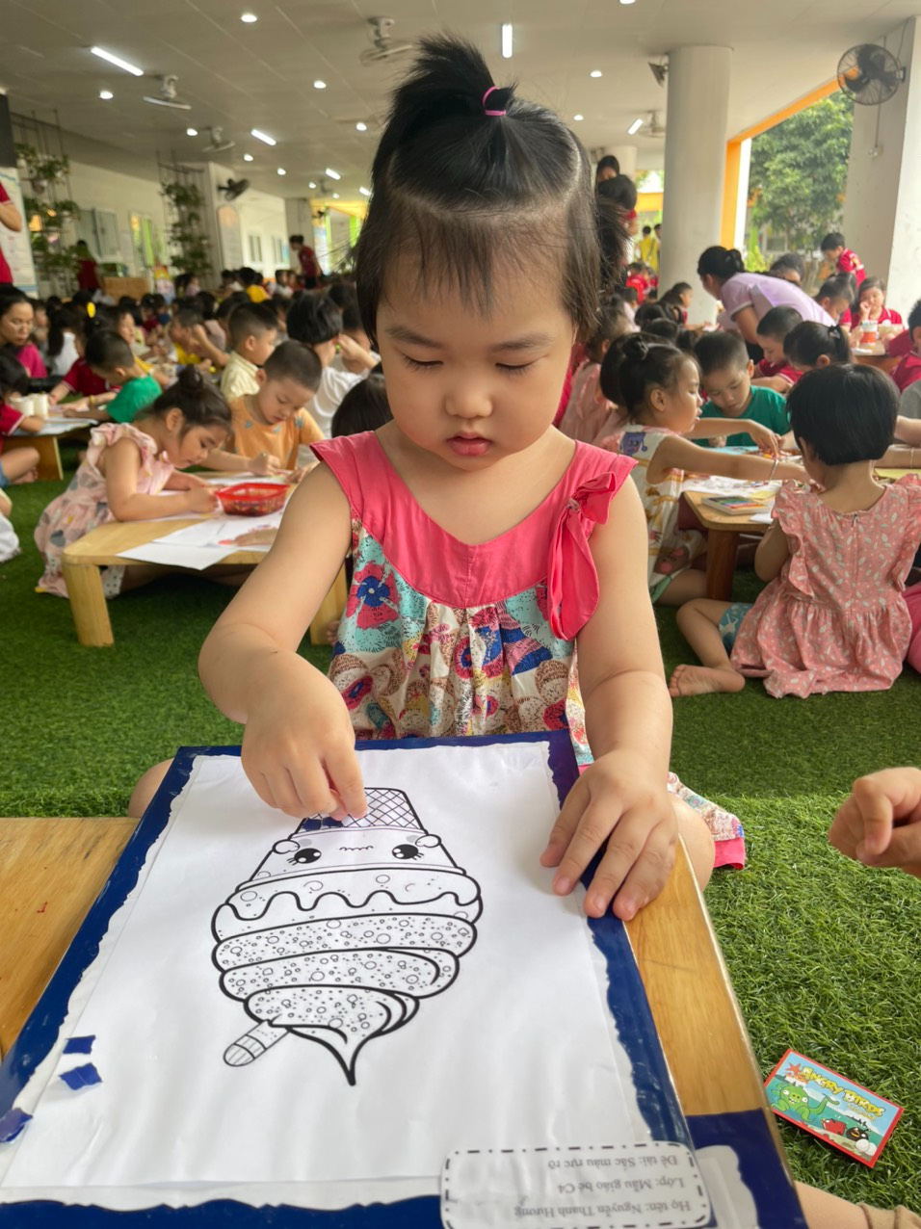

Slide 5
